Slide 1
Образовательный центр МГТУ им. Н.Э. Баумана
Выпускная квалификационная работа
по курсу "Data Science"
Слушатель: Ефремов Ярослав
Выпускник МГТУ им. Н.Э. Баумана, работаю в отделе ADAS
(Система безопасности помощи водителю)
Тема: Прогнозирование конечных свойств
новых материалов (композиционных материалов)

Slide 2
Постановка задачи
Изучить предметную область
Провести разведочный анализ данных
Разделить данные на тренировочную и тестовую выборки
Выполнить препроцессинг (предобаботку)
Выбрать модель машинного обучения
Подобрать гиперпараметры с помощью с помощью поиска по сетке с перекрестной проверкой (GridSearchCV)
Сравнить модели после подбора гиперпараметров и выбрать лучшую модель
Разработать нейронную сеть для с целевой переменной «Соотношение матрица-наполнитель»
Сравнить качество лучшей модели на тренировочной и тестовой выборке
Разработать чат-бота

Slide 3
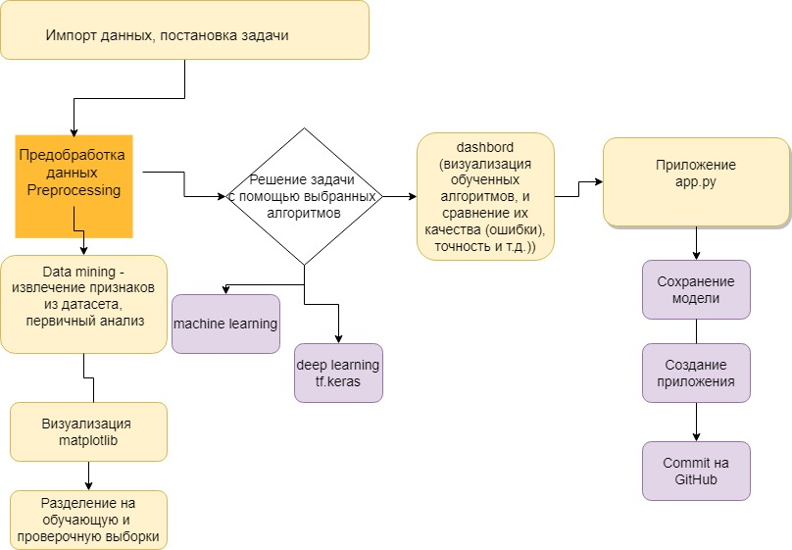
Блок-схема

Slide 4
Разведочный анализ данных
X_bp (матрица из базальтопластика):
признаков: 10 и индекс
строк: 1023
X_nup (наполнитель из углепластика):
признаков: 3 и индекс
строк: 1040
Объединение с типом INNER по индексу, получилось:
признаков: 13
строк: 1023

Slide 5
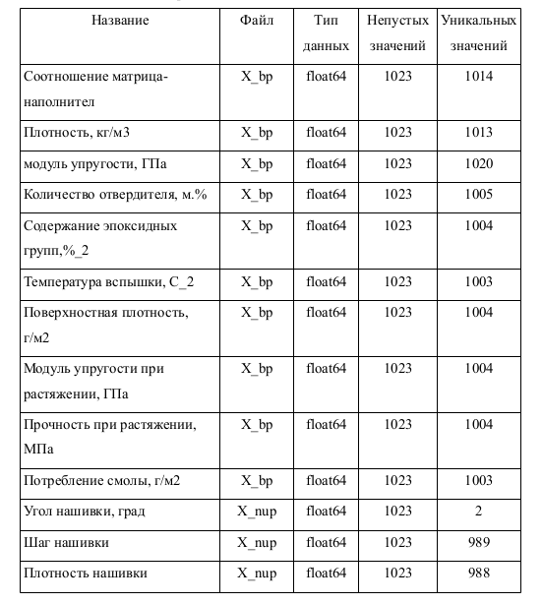
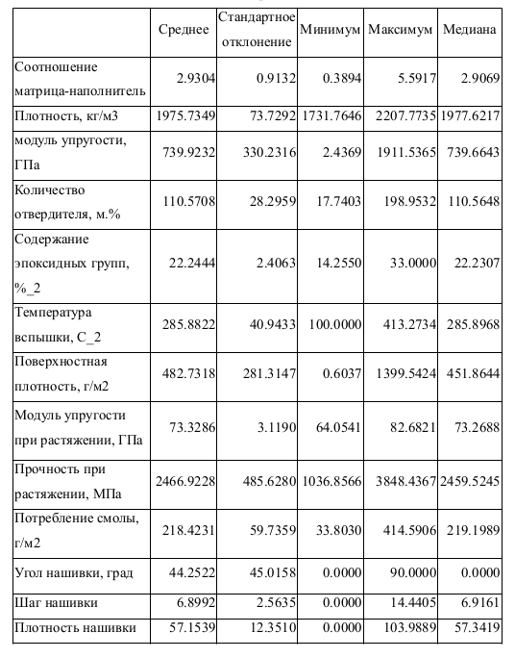
Разведочный анализ данных

Slide 6
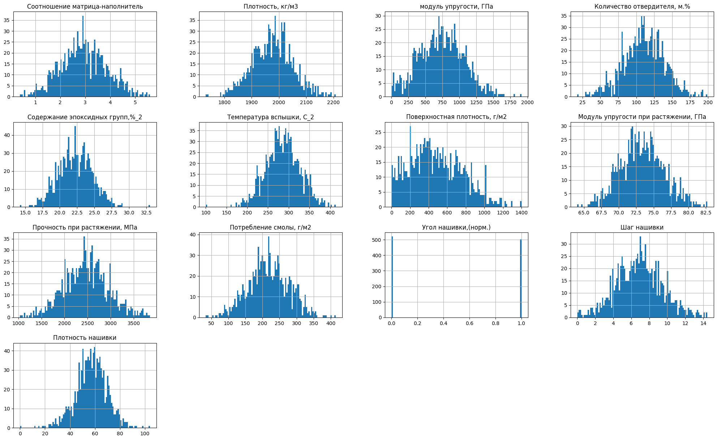
Гистограммы распределения
Не все признаки попадают под нормального распределения
С нормальным распределением: ['Соотношение матрица-наполнитель', 'Плотность, кг/м3', 'модуль упругости, ГПа', 'Количество отвердителя, м.%', 'Содержание эпоксидных групп,%_2', 'Температура вспышки, С_2', 'Модуль упругости при растяжении, ГПа', 'Прочность при растяжении, МПа', 'Потребление смолы, г/м2', 'Шаг нашивки']
БЕЗ нормального распределения : ['Поверхностная плотность, г/м2', 'Угол нашивки,(норм.)', 'Плотность нашивки']

Slide 7
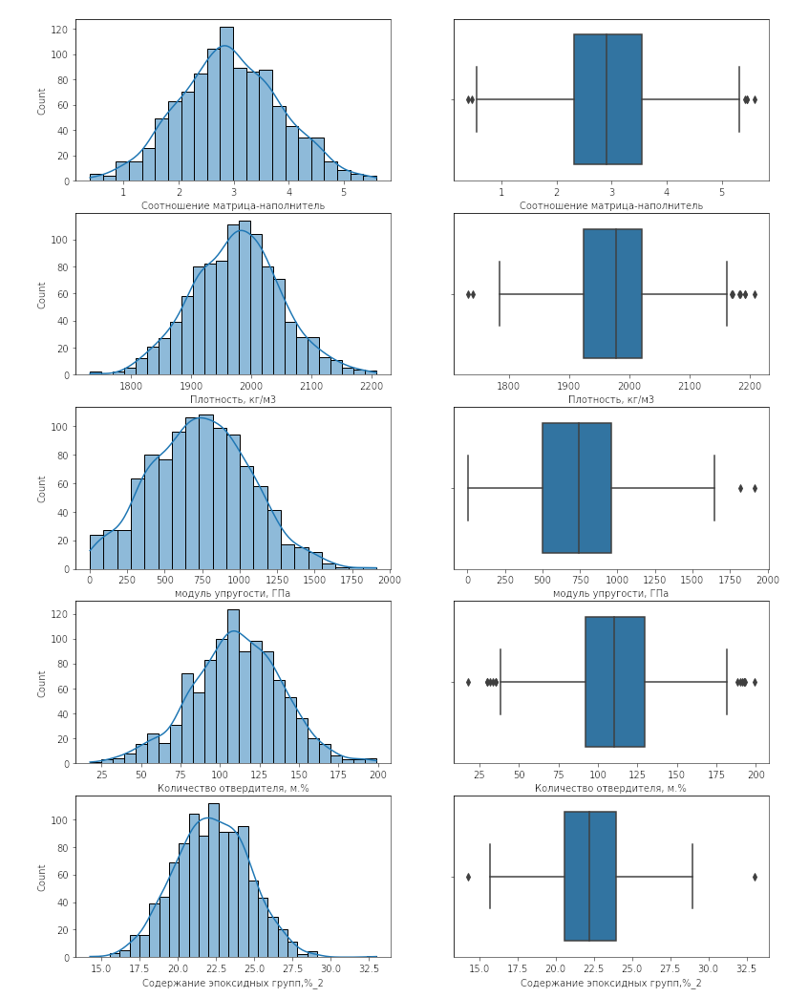
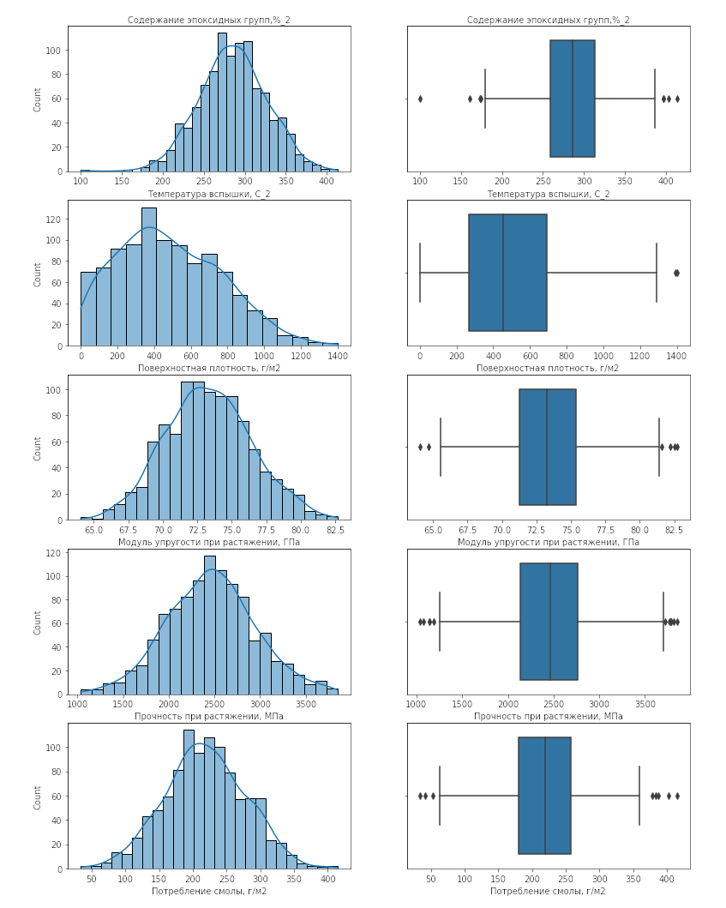
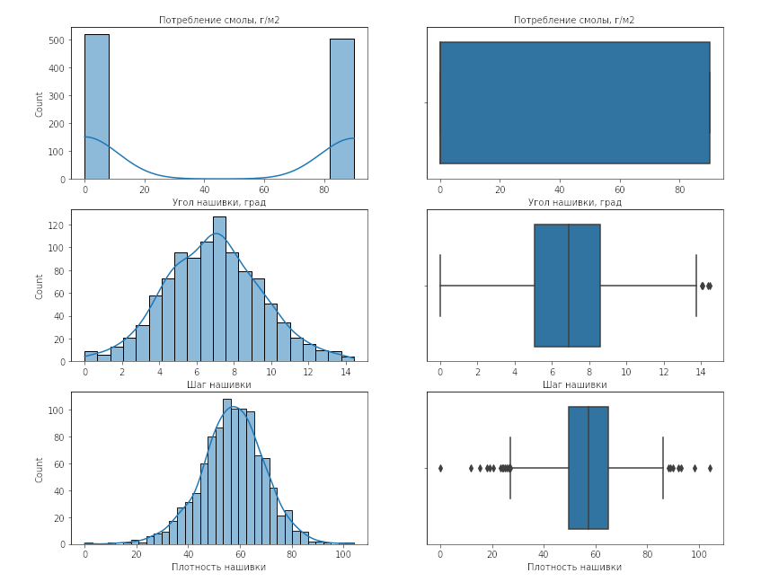
Гистограммы распределения
и диаграммы “ящик с усами”
Угол нашивки — категориальный бинарный признак
Все остальные признаки являются количественными

Slide 8
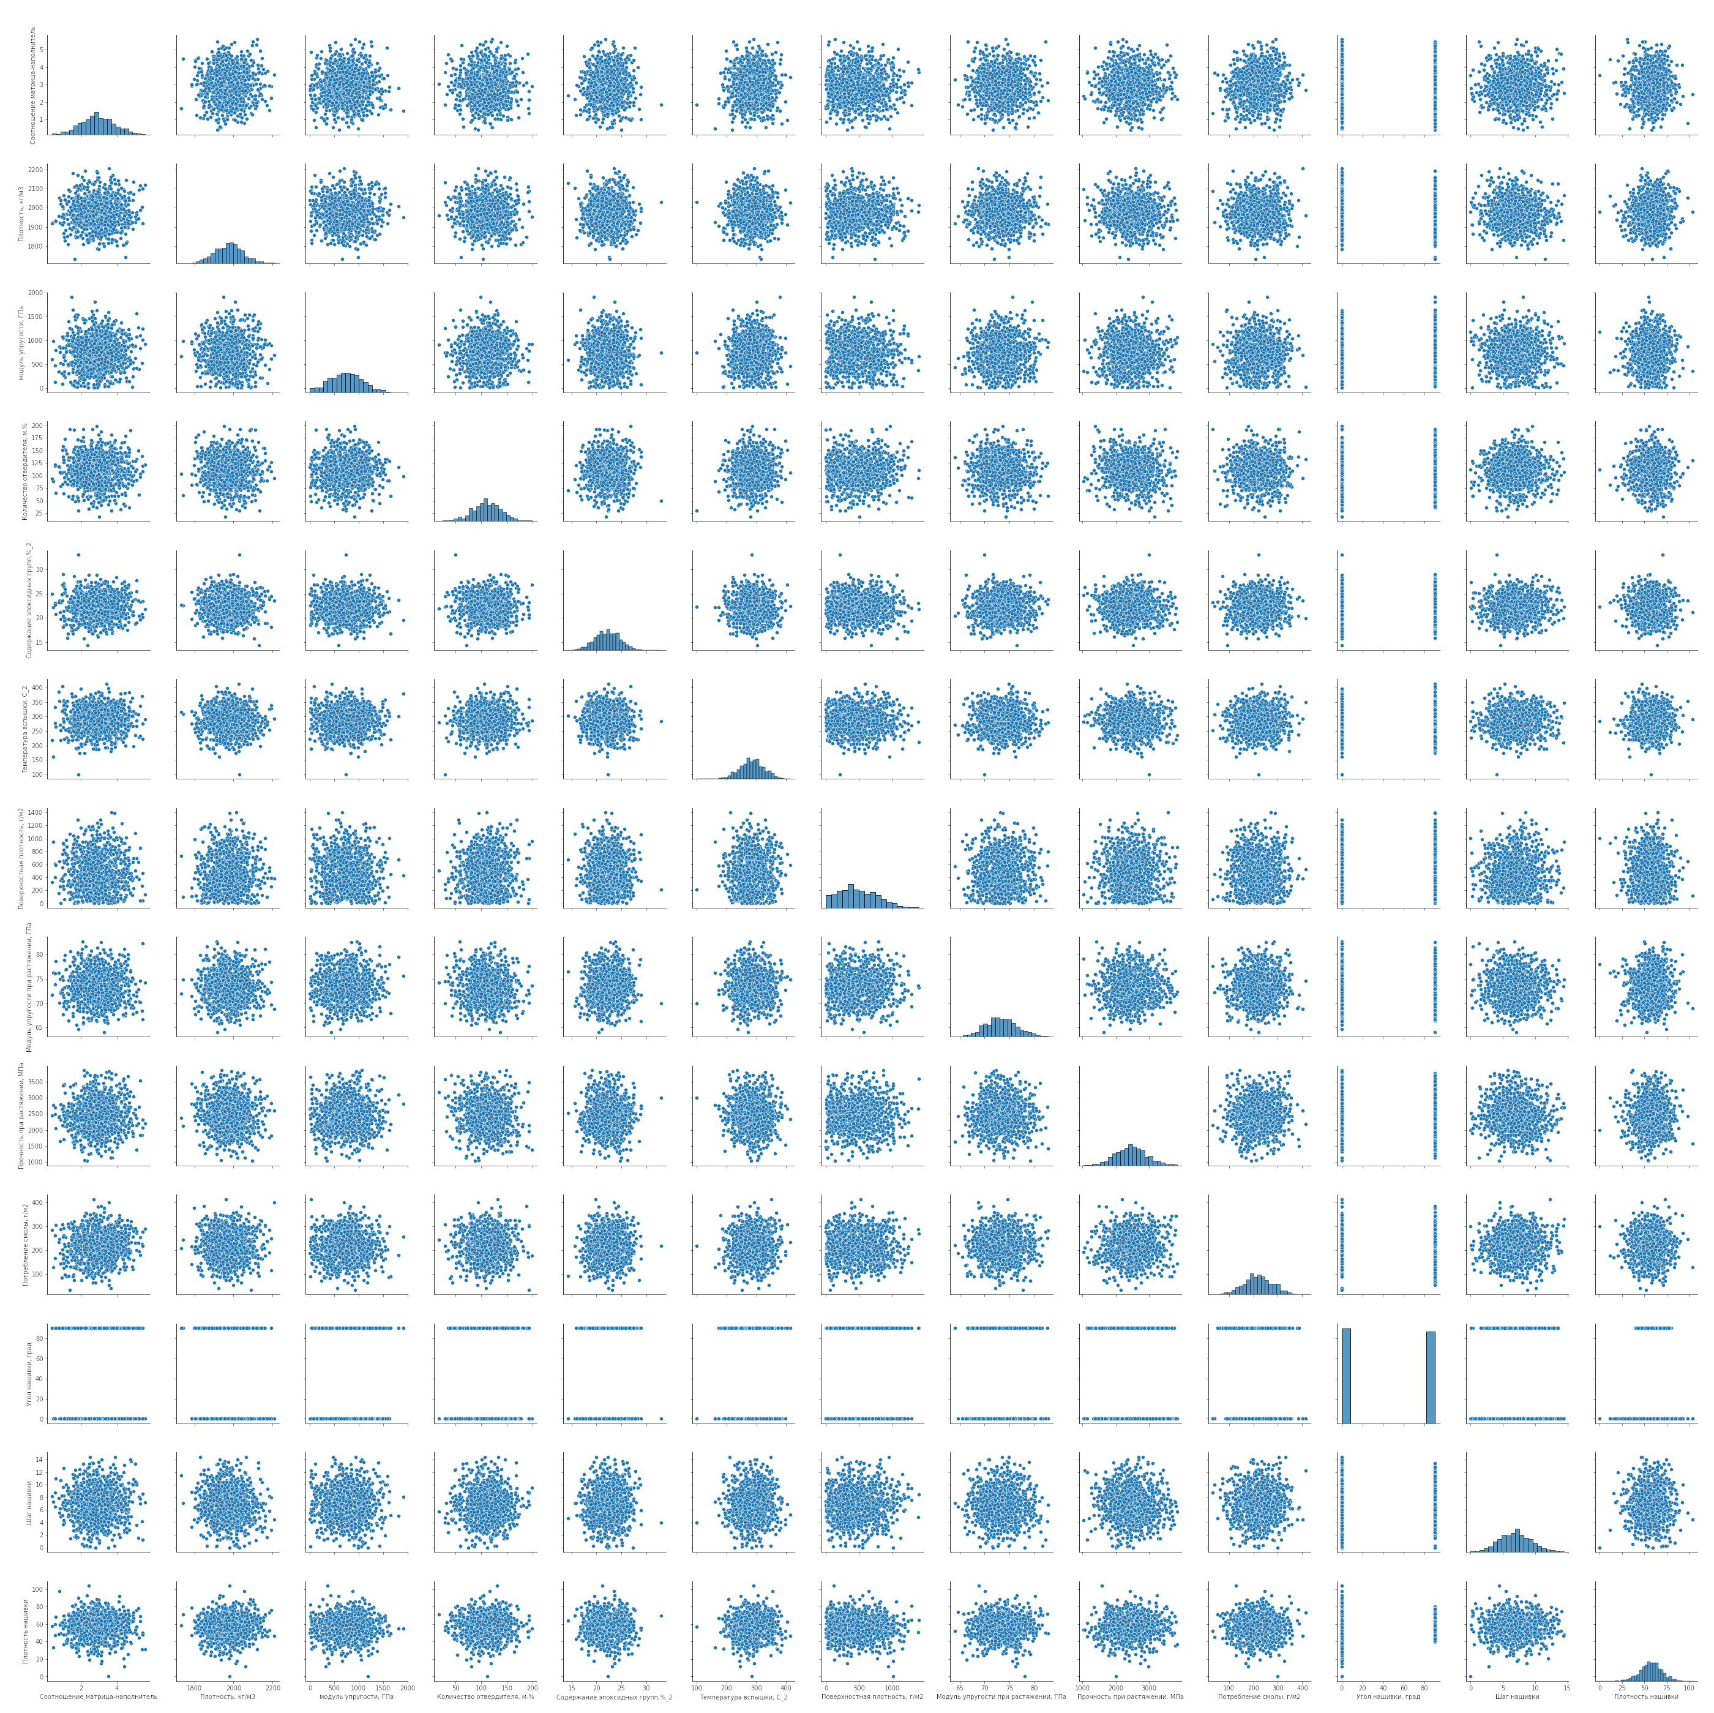
Попарные графики рассеяния точек
Выбросы есть
Не видно группировка на класстеры

Slide 9
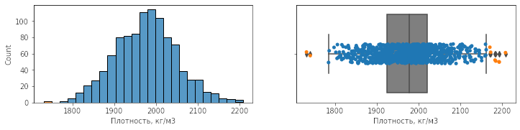
Выбросы
Найдено:
методом 3-х сигм — 24 выброса
методом межквартильных расстояний — 93 выброса
После удаления осталось 1000 строк

Slide 10
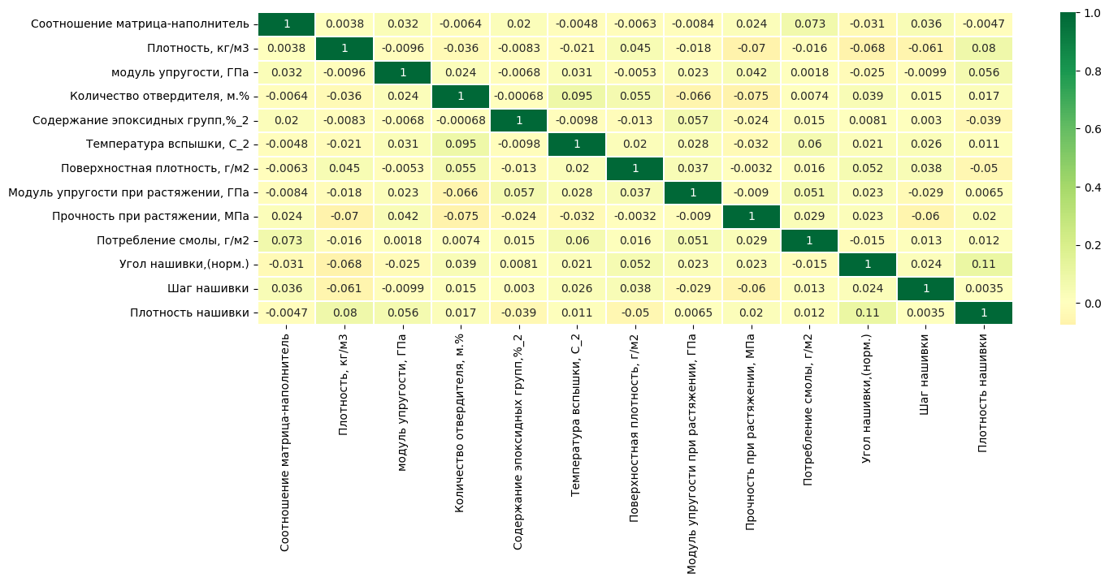
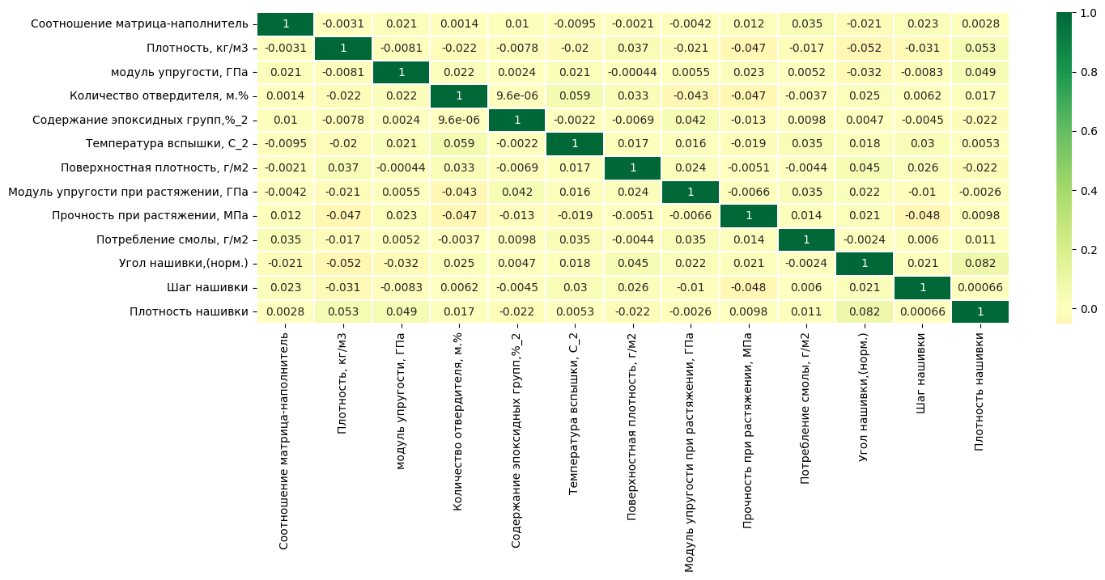
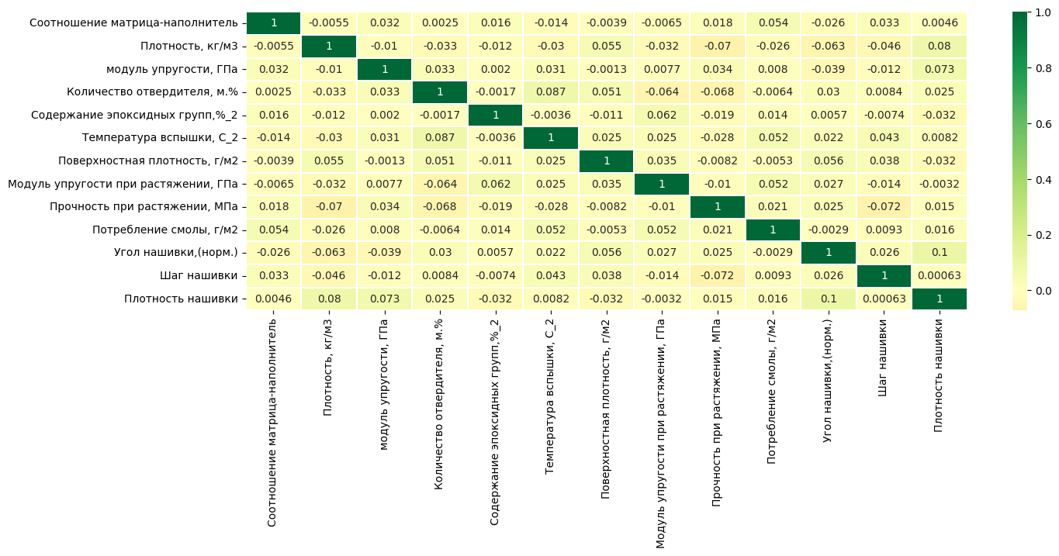
Матрица корреляции
Корреляция по Пирсону
Корреляция по Спирману
Предварительный вывод: Линейной зависимости нет!!!!!!
Корреляция по Кендалу

Slide 11
Предпроцессинг
Так как значения не коррелируются с друг другом, то нужно исследовать предобработку данных и получить желанную корреляцию между данными.
В анализе участвуют:
MinMaxScaler()
Normalizer()
RobustScaler()
StandardScaler() не будем использовать, так как некоторые данные нет нормального распределения, так что не будем его использовать, будем исполь-зовать другие методы предпроцессинга.

Slide 12
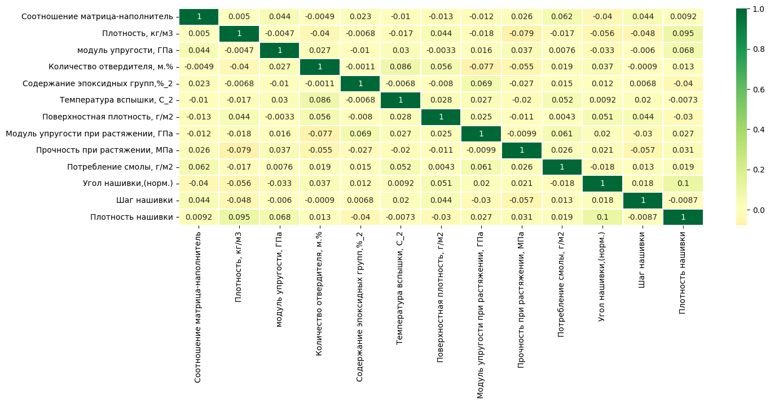
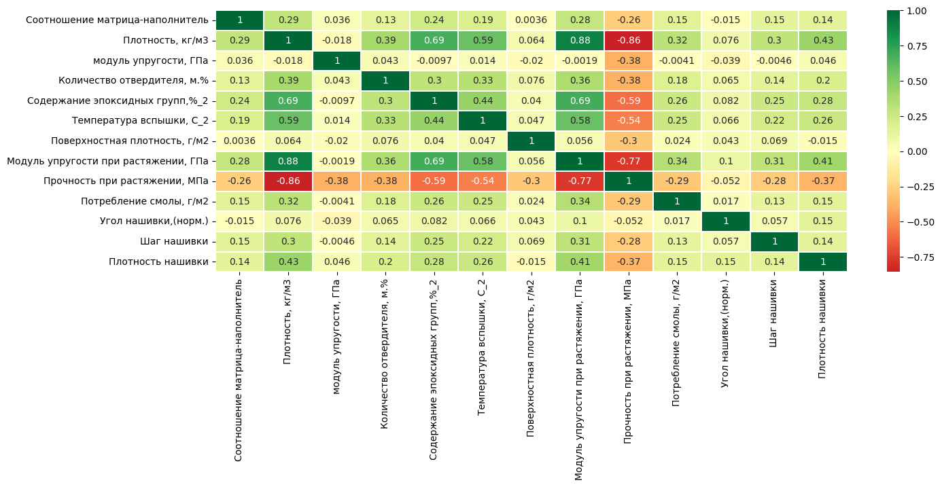
Предпроцессинг
MinMaxScaler()
RobustScaler()
Normalizer()

Slide 13
Метрики качества
R2 или коэффициент детерминации
MAE (Mean Absolute Error) или средняя абсолютная ошибка

Slide 14
Модели и Метрики качества
Линейная регрессия
Метод k-ближайших соседей
Деревья решений
Случайный лес
Нейронная сеть
R2 или коэффициент детерминации
MAE (Mean Absolute Error) или средняя абсолютная ошибка

Slide 15
Результаты построения и обучения моделей
 | Model | MAE | R2 score
Прочность при растяжении | RandomForestRegressor_pr | 0.008056 | 0.963
Прочность при растяжении | KNeighborsRegressor_pr | 0.008650 | 0.962
Прочность при растяжении | LinearRegression_pr | 0.011843 | 0.950
Прочность при растяжении | DecisionTreeRegressor_pr | 0.015367 | 0.895
Модуль упругости при растяжении | RandomForestRegressor_upr | 0.00097 | 0.787
Модуль упругости при растяжении | LinearRegression_upr | 0.00099 | 0.787
Модуль упругости при растяжении | DecisionTreeRegressor_upr | 0.00108 | 0.787
Модуль упругости при растяжении | KNeighborsRegressor_upr | 0.001122 | 0.729

Slide 16
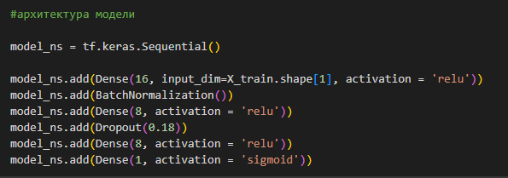
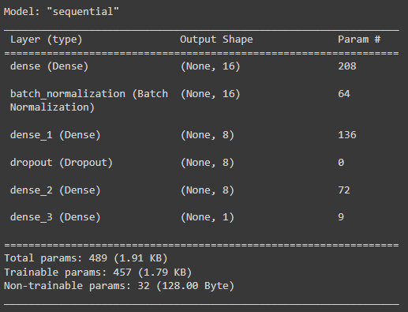
Модель для
соотношения матрица-наполнитель
Архитектура модели
Построение нейросети

Slide 17
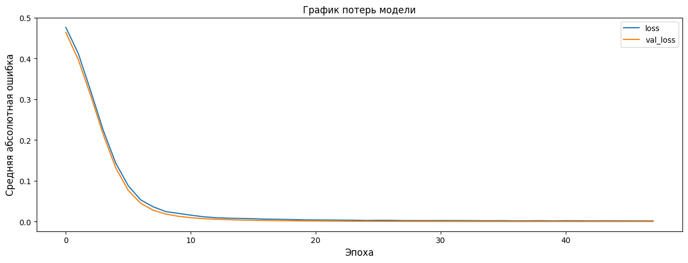
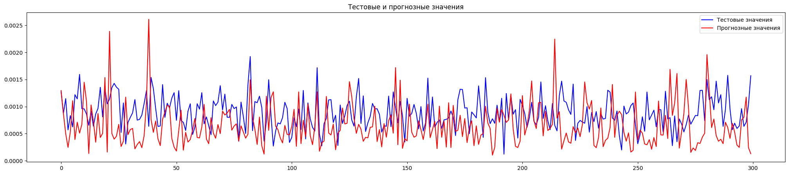
Модель для
соотношения матрица-наполнитель
Построение График потерь
Построение График потерь

Slide 18
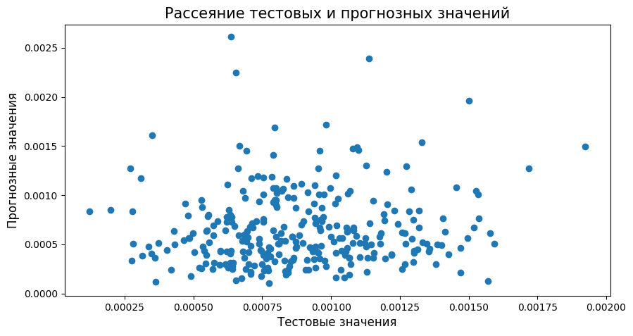
Модель для
соотношения матрица-наполнитель
График прогнозных и настоящих значений

Slide 19


Разработка Чат-бота
Получаем название нашего, бота, внутренние команды
Библиотека по разработке чат-бота

Slide 20
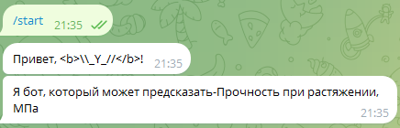
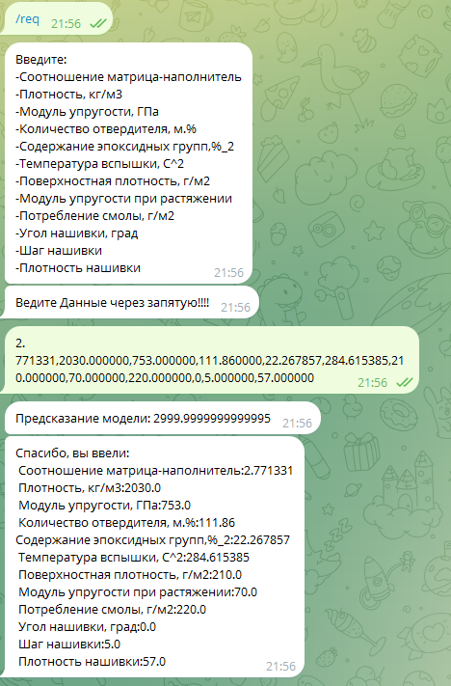
Разработка Чат-бота
Команда /start
На выходе пользователь получает результат прогноза для значения параметра «Прочность при растяжении, МПа».
Команда /req

Slide 21
Результаты
Задача Решена
Выводы:
Выявление причин отсутствие корреляции между признаками
Модели машинного обучения прогнозируют точный результат, с незначительной ошибкой
Нейросеть прогнозирует точный результат, с незначительной ошибкой
Разработка чат-бота

Slide 22
Спасибо за внимание!

